Slide 1




[WRO] 12 spotkanie Microsoft Azure User Group Poland we Wrocławiu
Piotr Rogala
Partnerzy

Slide 2

Hasło AZURE

Slide 3


Sponsorzy spotkania:

Slide 4
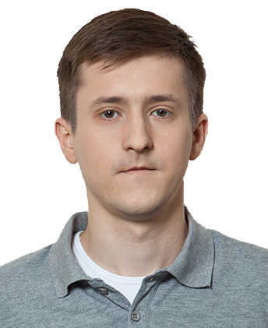

About Me
Current working in UNIT4
Team Lead Cloud Operations
MVP Azure
Blog: justcloud.pl
FB Page: facebook.com/justcloudpl
Group leader:
Microsoft Azure User Group Poland

Slide 5


[WRO] 13 spotkanie MAUGP
11.12.2018
1. Sebastian Fyda (Synerise)
Temat: Microservices lifecycle
2. Krzysztof Zawistowski
Temat: Budowanie webAPI przy użyciu wzorca command handler
Miejsce: Mleczarnia

Slide 6

Microsoft Azure User Group Poland
Meetup:
http://www.meetup.com/Microsoft-Azure-Users-Group-Poland/events
Facebook:
https://www.facebook.com/groups/azureugpl
Web:
http://azureug.org

Slide 7





Grupy we Wro
Cloud4IT
https://www.meetup.com/Cloud4it-Group/
DevOps Wrocław
https://www.meetup.com/Wroclaw-DevOps-Meetup
PPOSH
https://www.meetup.com/Polish-PowerShell-Group-PPoSh
Wrocław .NET User Group
https://www.meetup.com/wrocnet
MAUGP
http://azureug.org
SysOps Polska
https://www.meetup.com/SysOpsPolska

Slide 8
Ankieta
http://ankieta.justcloud.pl
Formularz prelegenta
http://prelegent.justcloud.pl
Prezentacje
http://maugp.justcloud.pl

Slide 9
Today
Session 1: Przykłady praktycznych zastosowań platformy i infrastruktury Azure w produkcyjnych środowiskach CodeTwo
Jarek Bednarz (CodeTwo)

Slide 10
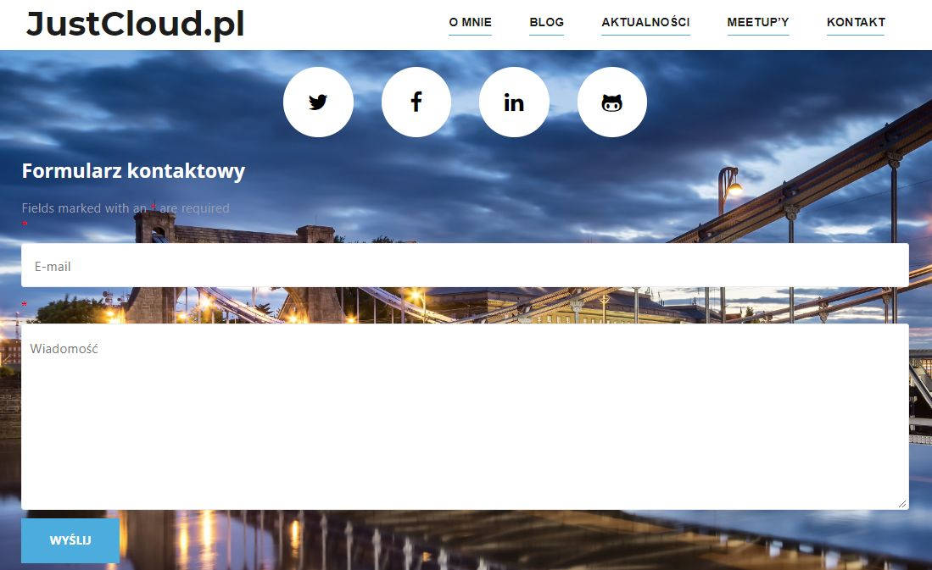
Questions?

